Slide 1
Internationali-sation i18nements

Slide 2
Présentation
GWT fournit un mécanisme d'internationalisation - externalisation pour les constantes et les messages
Une implémentation basée sur la notion de Locale (J2SE)
  Des fichiers .properties encodés en UTF-8
Mise en œuvre simple
  Écriture d'un fichier .properties contenant les messages à externaliser
  Mise en place d'une interface Java à partir de ce fichier
  Utilisation de cette interface
  Fonctionne en mode compilé et en mode développement

Slide 3
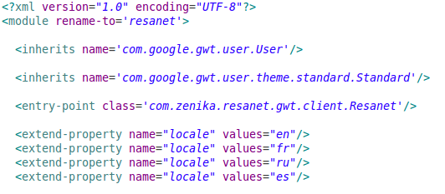
Configuration du module
Déclaration des locales gérées par l'application

Slide 4
Spécification de la locale
Par ordre de résolution
  Dans les paramètres de l'url HTTP
  Dans les meta de la host page html
  Dans le fichier de configuration du module GWT
http://127.0.0.1:8888/Resanet.html?locale=fr
<meta name="gwt:property" content="locale=fr">
<set-property-fallback name="locale" value="fr">

Slide 5
Interface i18n
Plusieurs interfaces existent en fonction du besoin
com.google.gwt.i18n.client.Constants
  Pour récupérer des messages fixes
com.google.gwt.i18n.client.ConstantsWithLookup
  Pour récupérer des messages associés à une clé
com.google.gwt.i18n.client.Messages
  Pour définir des messages paramétrables

Slide 6


Constants (1/2)
L'interface doit se trouver dans le même package que les fichiers .properties
Exemple
public interface AppConstantes extends com.google.gwt.i18n.client.Constants {
public String lundi();
public String mardi();
}

Slide 7
Constants (2/2)
Récupération d'une constante dans le code client
Si l'interface est une sous classe de ConstantsWithLookup, il est possible d'accéder aux valeurs via leur clé et la méthode getString
private static final AppConstantes CONSTANTES = GWT.create(AppConstantes.class);
…
String lundi = CONSTANTES.lundi();
String lundi = CONSTANTES.getString("lundi");

Slide 8

Messages (1/2)
L'interface doit se trouver dans le même package que les fichiers .properties
Exemple
public interface AppMessages extends com.google.gwt.i18n.client.Messages {
public String messageA(String argA, String argB, String argC);
}

Slide 9
Messages (2/2)
Récupération d'un messages paramétré dans le code client
private final static AppMessages MESSAGES = GWT.create(AppMessages.class);
…
String message = MESSAGES.messageA(civilite, nom, application);

Slide 10
Internationaliser les nombres et les dates
GWT fournit deux classes
  DateTimeFormat
  NumberFormat
Permettent de formater les nombres et les dates en respectant les spécificités de la locale

Slide 11
Accéder aux informations de la locale
Pour cela, GWT fournit la classe LocaleInfo
  Connaitre la locale courante
  Récupérer la liste des locales disponibles
if (LocaleInfo.getCurrentLocale().isRTL()) {
...
}
for (String localeName : LocaleInfo.getAvailableLocaleNames()) {
String name = LocaleInfo.getLocaleNativeDisplayName(localeName);
...
}

Slide 12
Aller plus loin
Les formes plurielles
  La grammaire d'un langage impose parfois d'avoir des messages différents selon une valeur d'un attribut numérique
  Il suffit ensuite de définir les différents messages dans le fichier de properties
  Plus d'informations dans la documentation de GWT
  http://www.gwtproject.org/doc/latest/DevGuideI18nPluralForms.html
public class AppMessages extends Messages {
String cartItems(@PluralCount int itemCount);
}
cartItems=Votre panier contient {0,number} articles.
cartItems[none]=Votre panier ne contient aucun article.
cartItems[one]=Votre panier contient 1 article.
...

Slide 13

TP 7

